Slide 1

Sistem Yazılımı
Dr. Öğr. Üyesi Ümran ŞEKER ERTUĞRUL
Hafta 3

Slide 2
Kullanıcılar, Dosyalar ve Kılavuzlar

Slide 3
Ders İçeriği
Sanal makine kurulumu
Kullanıcı
Kullanıcı türleri
Kullanıcı yönetimi
Kullanıcı grupları
Dosya
Dosya sistemi
Klasör ve dizinler
Dosya yolları
Linux dosya yapısı
Dosya izinleri

Slide 4
Sanal Makine Kurulumu
Sanal makine oluşturmak ve farklı işletim sistemlerini aynı bilgisayar üzerinde çalıştırmak için çeşitli sanallaştırma yazılımları kullanılmaktadır. Bu yazılımların en yaygın olanları VirtualBox, VMware Workstation Pro, Hyper-V, KVM/QEMU, GNOME Boxes, VMware Fusion ve Parallels Desktop’tır.
VirtualBox; Windows, Linux ve macOS işletim sistemlerinde çalışabilen, ücretsiz ve kullanımı kolay bir sanallaştırma yazılımıdır. Bu nedenle özellikle sanal makine kullanmaya yeni başlayan kullanıcılar tarafından sıkça tercih edilmektedir. VMware Workstation Pro ise Windows ve Linux sistemlerinde kullanılabilen, daha gelişmiş özelliklere sahip bir sanallaştırma çözümüdür.

Slide 5
Sanal Makine Kurulumu
Windows işletim sistemlerinde Microsoft tarafından geliştirilen Hyper-V de sanal makineler oluşturmak için kullanılabilir. Bunun yanında Linux sistemlerinde KVM/QEMU, yüksek performans sunması nedeniyle yaygın olarak tercih edilmektedir. GNOME Boxes ise Linux kullanıcılarına daha basit ve kullanıcı dostu bir sanal makine yönetimi sunmaktadır.
Mac bilgisayarlarda ise kullanılan işlemciye göre farklı çözümler tercih edilmektedir. Intel işlemcili Mac bilgisayarlarda VMware Fusion ve VirtualBox gibi yazılımlar kullanılabilirken, Apple Silicon işlemcili Mac bilgisayarlarda Parallels Desktop ve VMware Fusion gibi ARM mimarisini destekleyen çözümler tercih edilmektedir.
Sonuç olarak, kullanılacak sanallaştırma yazılımı bilgisayarın işletim sistemine, işlemci mimarisine ve kullanıcının ihtiyaçlarına göre değişmektedir. Örneğin; Fedora gibi bir Linux dağıtımını Windows üzerinde sanal makine olarak çalıştırmak isteyen bir kullanıcı VirtualBox, VMware Workstation Pro veya Hyper-V gibi çözümlerden yararlanabilir.

Slide 6
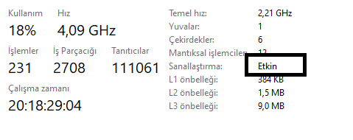
Sanal Makine Kurulumu
İlk olarak bilgisayarımızda Görev Yöneticisi'ni açarak Performans → CPU bölümünden sanallaştırmanın etkin olup olmadığını kontrol etmeliyiz.
Eğer etkin değilse BIOS’tan sanallaştırma özelliğinin açılması gerekmektedir.

Slide 7
Sanal Makine Kurulumu
Ders kapsamında sanal makineler için VirtualBox kullanacağız. Kuruluma başlamak için https://www.virtualbox.org/ adresini ziyaret ederek kullandığınız işletim sistemine uygun kurulum dosyasını indirebilirsiniz. Linux kullanıcıları, VirtualBox'ı terminal üzerinden de kurabilir.

Slide 8
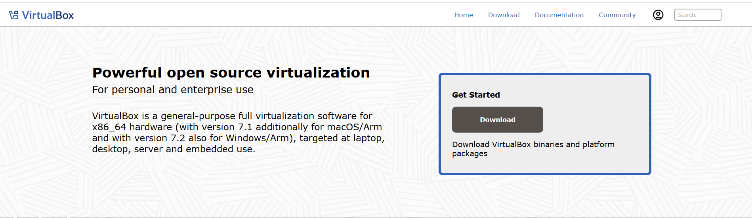
Sanal Makine Kurulumu

Slide 9
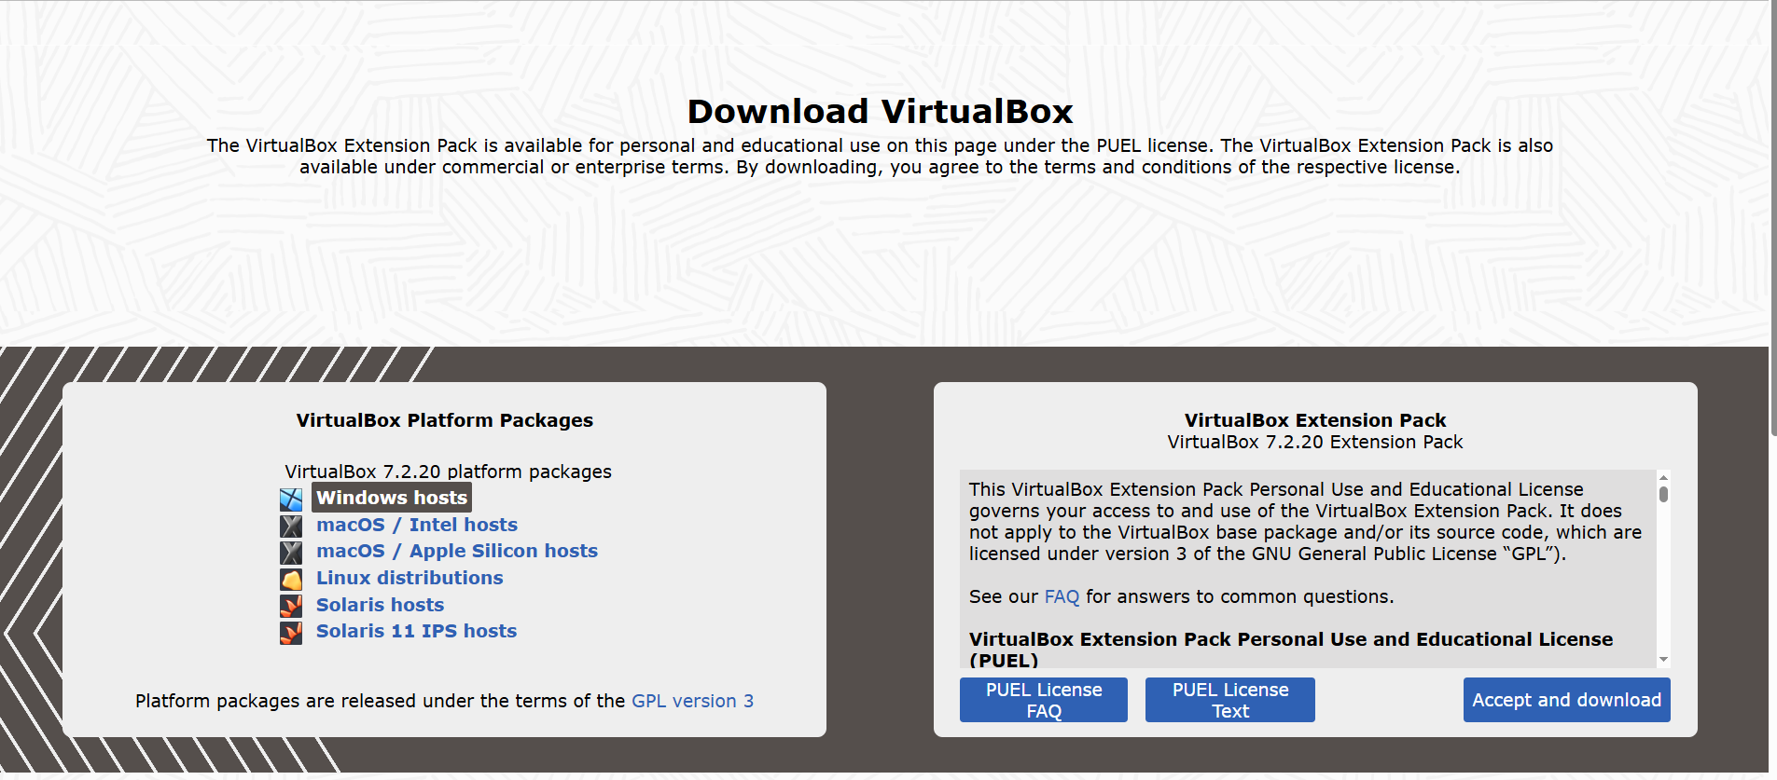
Sanal Makine Kurulumu

Slide 10
Sanal Makine Kurulumu
⚠️"oracle virtualbox 7.2.20 uygulamasının visual c++ 2019 yeniden paketinin dağıtımının yüklenmesine ihtiyacı var." vb. bir hata alabilirsiniz. Eğer bu hatayı alırsanız.
https://learn.microsoft.com/en-us/cpp/windows/latest-supported-vc-redist?view=msvc-170 adresinden bilgisayarınızla uyumlu dosyayı kurabilirsiniz.

Slide 11
Sanal Makine Kurulumu
Gerekli kurulumu yaptıktan sonra VirtualBox.exe dosyasını çalıştırarak ileri seçeneklerini kullanmalısınız.

Slide 12
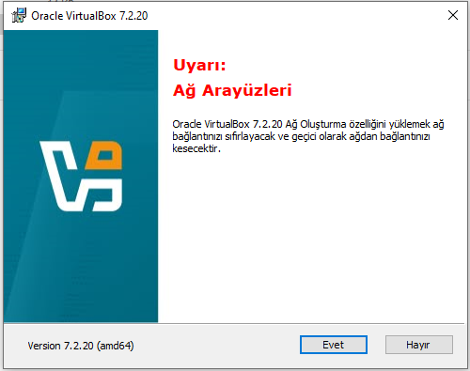
Sanal Makine Kurulumu

Slide 13
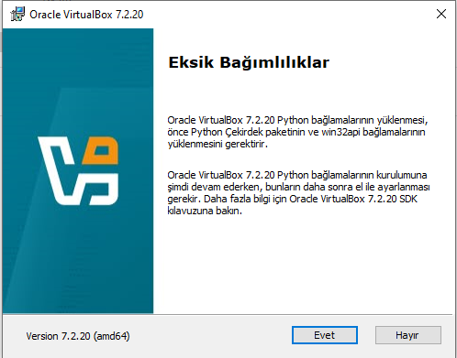
Sanal Makine Kurulumu

Slide 14
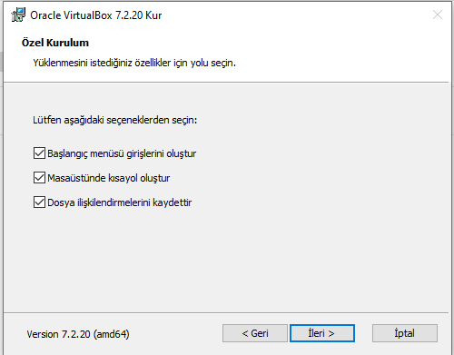
Sanal Makine Kurulumu

Slide 15
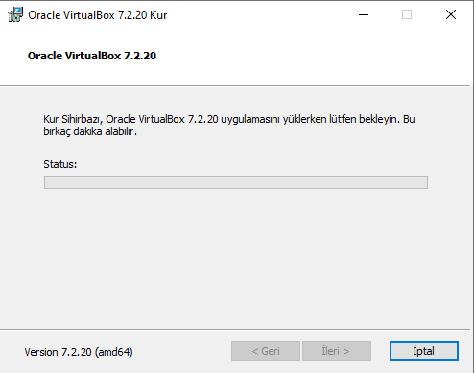
Sanal Makine Kurulumu

Slide 16
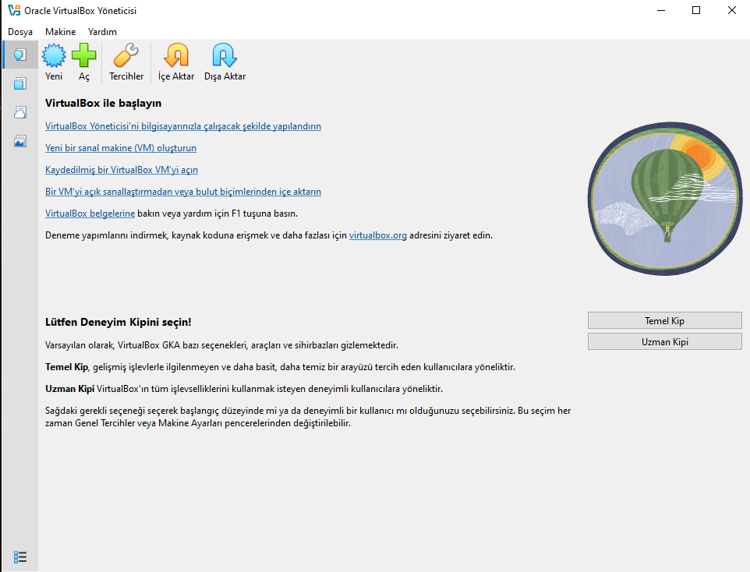
Sanal Makine Kurulumu
Sanal makine kurulumu tamamlanmıştır.
Yeni seçeneği ile işletim sistemimizi kuracağız.

Slide 17
Sanal Makineye Fedora İşletim Sistemi Kurulumu
https://fedoraproject.org/kde/download/ adresinden bilgisayarımızla uyumlu sürümü indirmeliyiz.

Slide 18
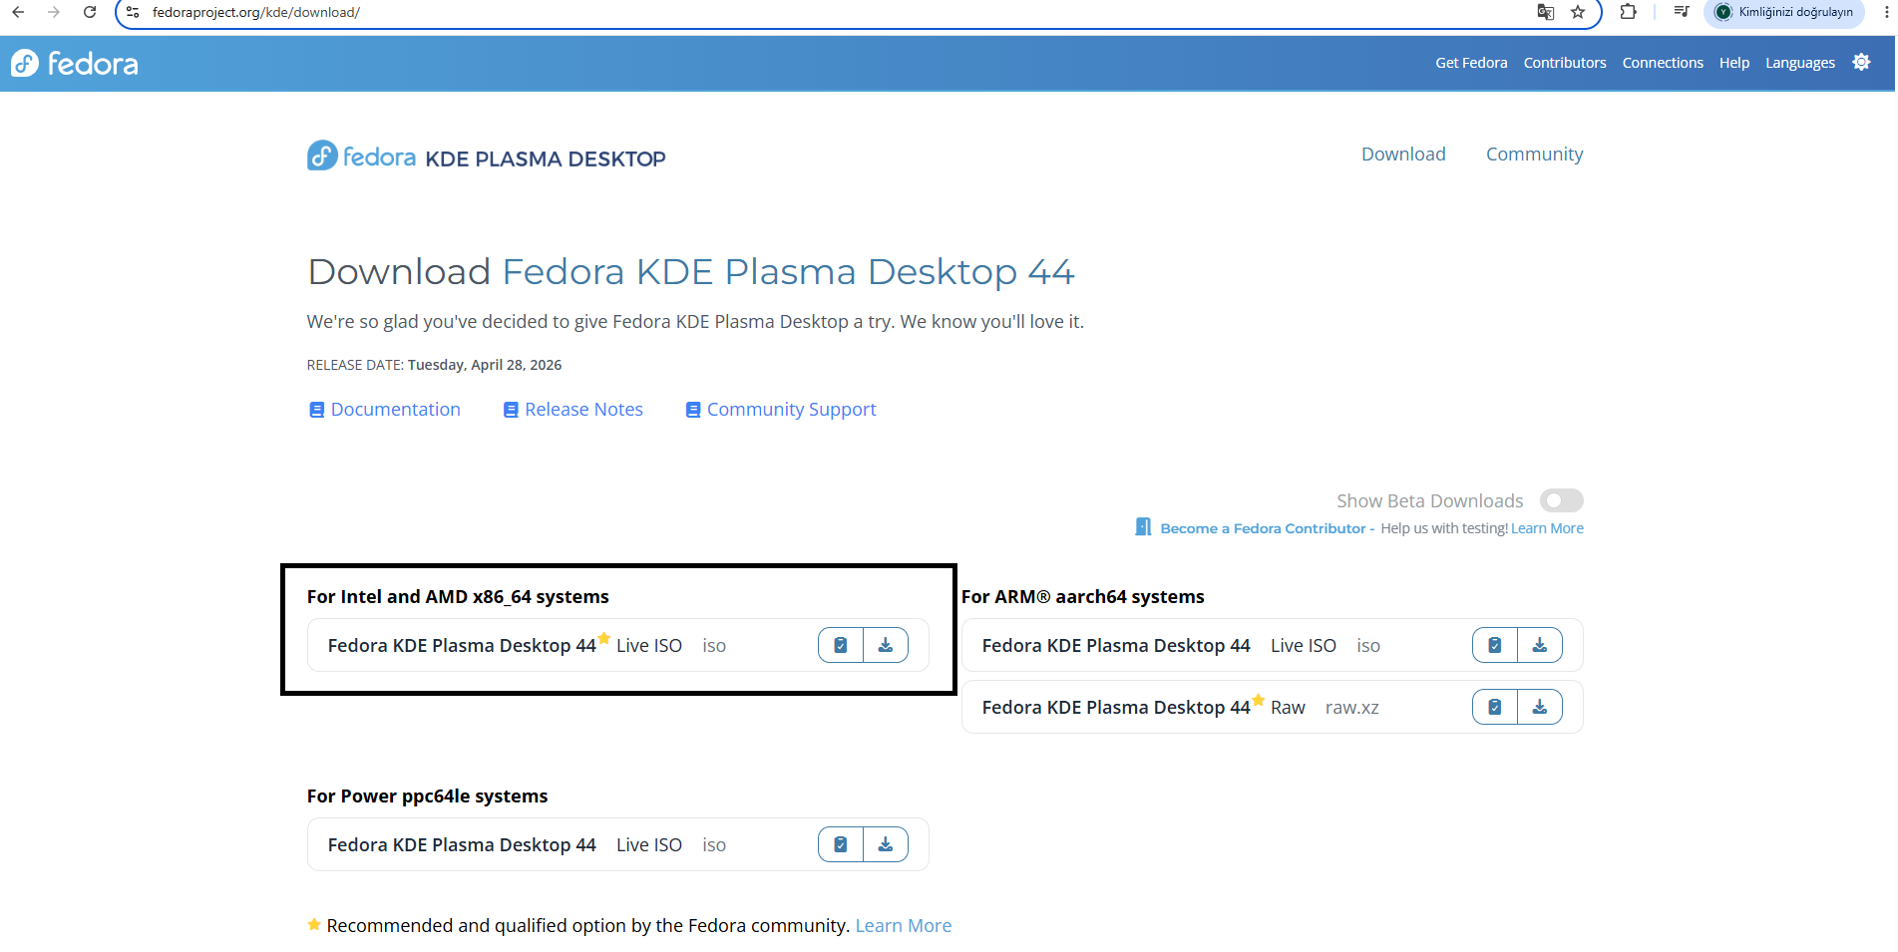
Sanal Makineye Fedora İşletim Sistemi Kurulumu

Slide 19
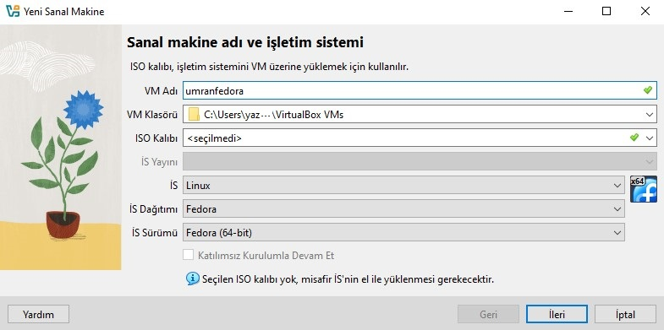
Sanal Makineye Fedora İşletim Sistemi Kurulumu

Slide 20
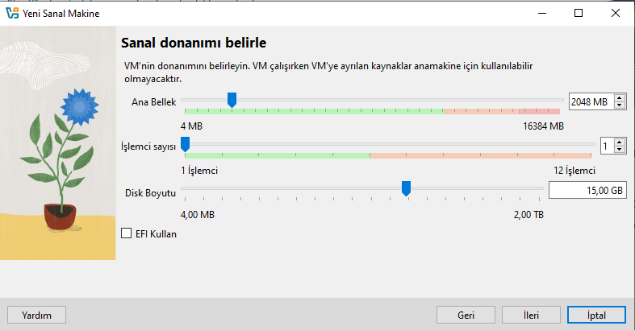
Sanal Makineye Fedora İşletim Sistemi Kurulumu

Slide 21
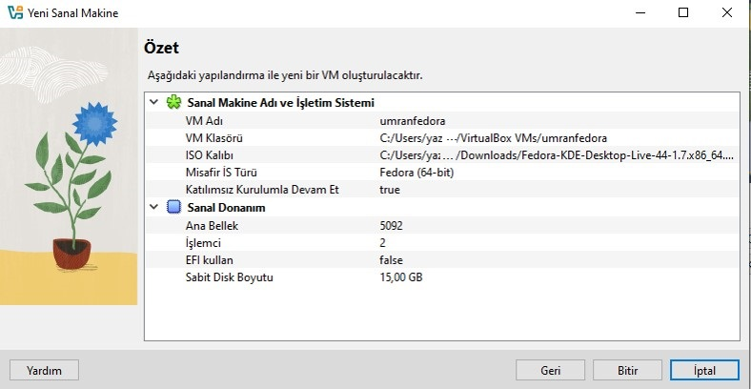
Sanal Makineye Fedora İşletim Sistemi Kurulumu

Slide 22
Sanal Makineye Fedora İşletim Sistemi Kurulumu
Kurulum yapıldıktan sonra otomatik olarak başlatılmazsa Başlat seçeneğine basılmalıdır. Daha sonra ileri seçenekleri ile devam edilmelidir.

Slide 23
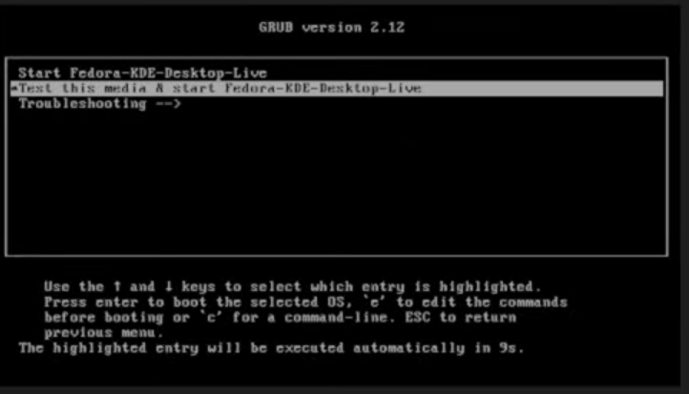
Sanal Makineye Fedora İşletim Sistemi Kurulumu

Slide 24
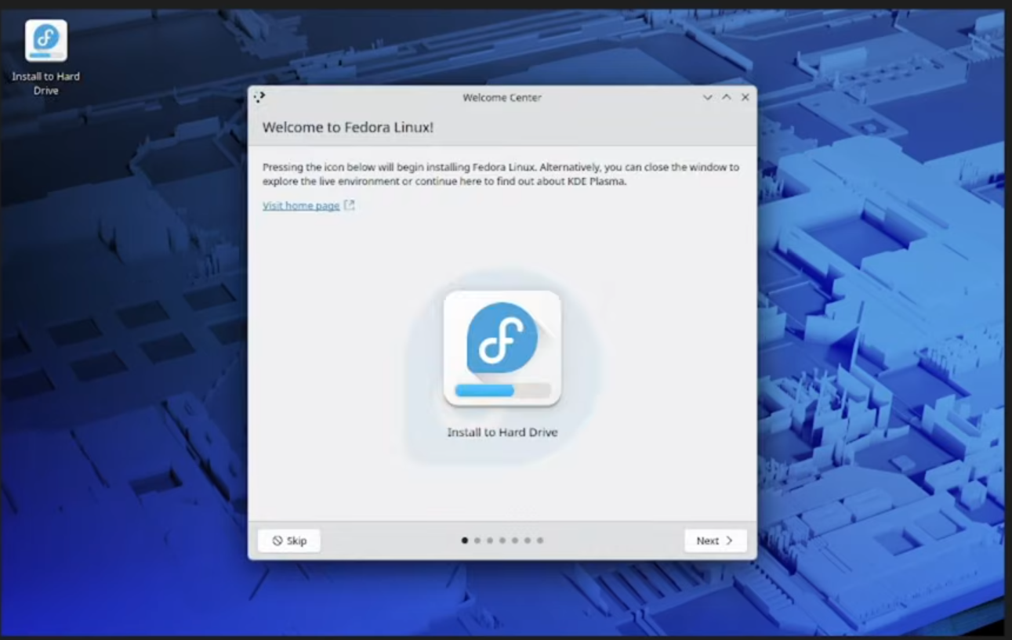
Sanal Makineye Fedora İşletim Sistemi Kurulumu

Slide 25
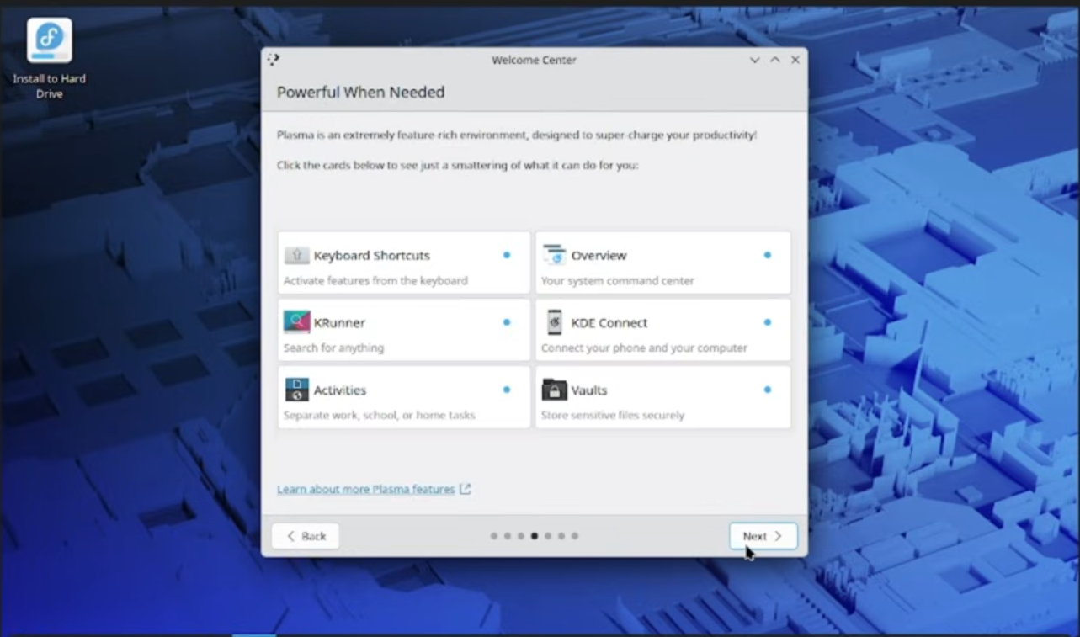
Sanal Makineye Fedora İşletim Sistemi Kurulumu

Slide 26
Sanal Makineye Fedora İşletim Sistemi Kurulumu
Masaüstünde bulunan “Install to Hard Drive” seçeneğine tıklıyoruz.

Slide 27
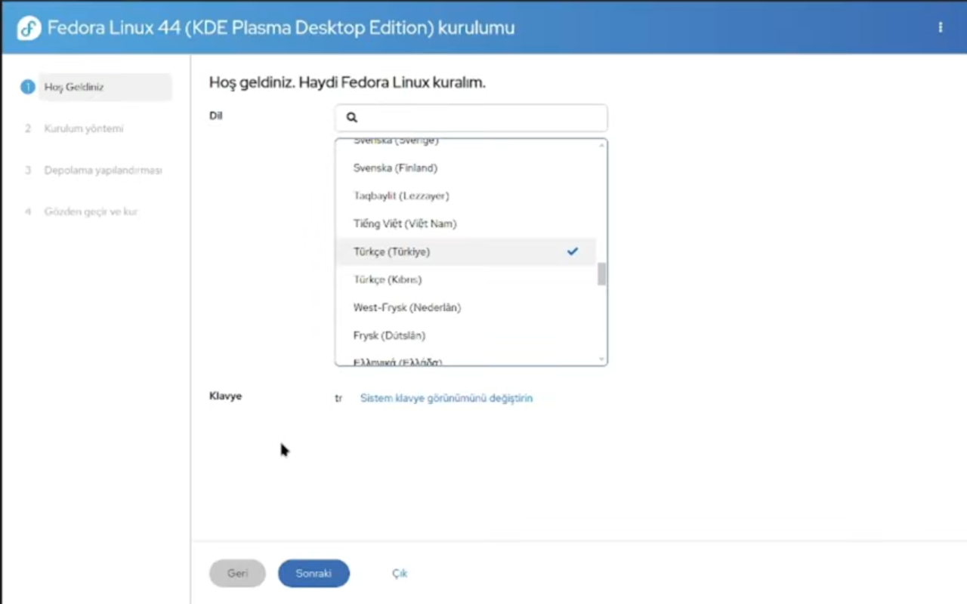
Sanal Makineye Fedora İşletim Sistemi Kurulumu

Slide 28
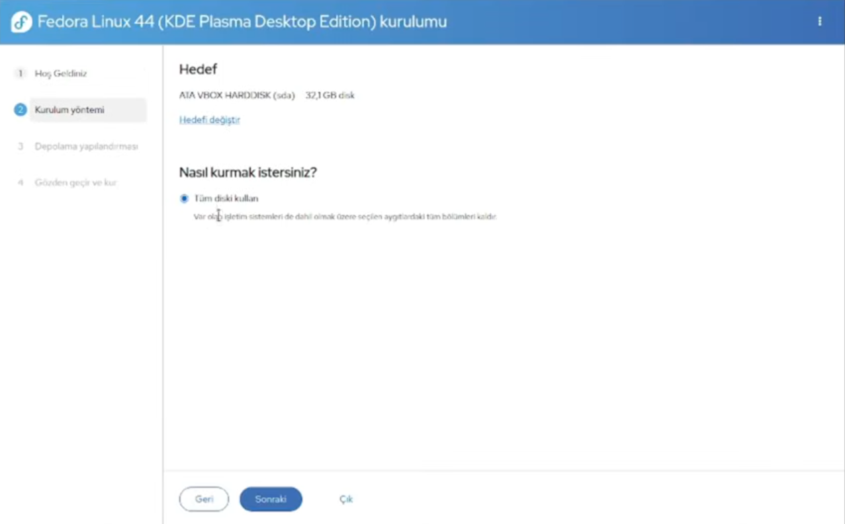
Sanal Makineye Fedora İşletim Sistemi Kurulumu

Slide 29
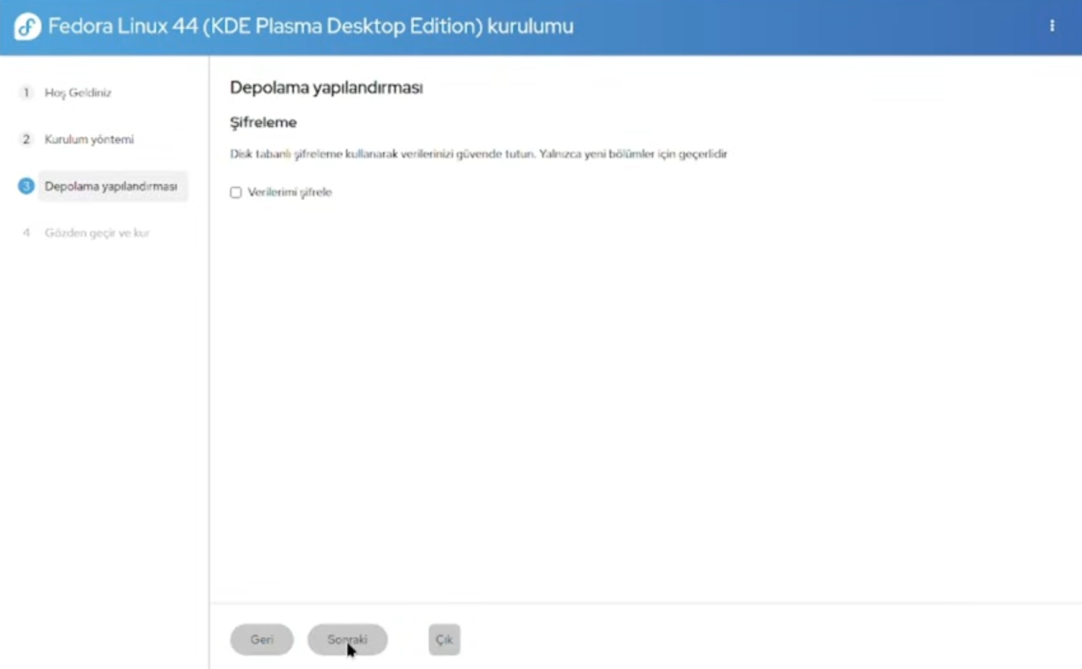
Sanal Makineye Fedora İşletim Sistemi Kurulumu

Slide 30
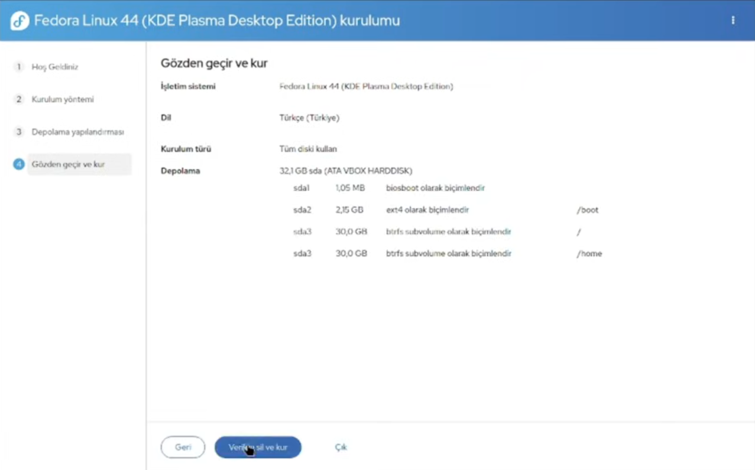
Sanal Makineye Fedora İşletim Sistemi Kurulumu

Slide 31
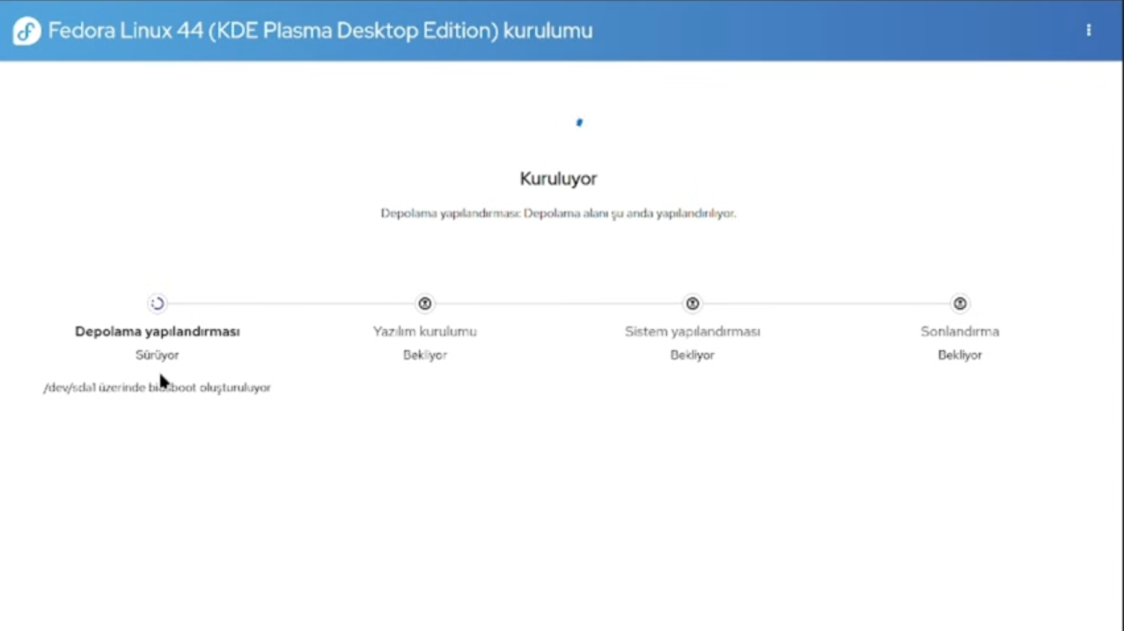
Sanal Makineye Fedora İşletim Sistemi Kurulumu

Slide 32
Sanal Makineye Fedora İşletim Sistemi Kurulumu
https://www.youtube.com/watch?v=gJhxi0hY68A&t=12s ilgili kurulumlar için linkte belirtilen videodan da yardım alabilirsiniz.

Slide 33
Kullanıcı
Kullanıcı, bilgisayar sistemine erişen kişi veya hesaptır.
İşletim sistemleri farklı kullanıcıların oluşturulmasına izin verir.
Her kullanıcının farklı yetkileri olabilir.
Kullanıcı hesapları sistem güvenliğinin önemli bir parçasıdır.
Örnek: Bir bilgisayarda;
Öğrenci,
Öğretmen,
Yönetici gibi farklı kullanıcı hesapları bulunabilir.

Slide 34
Kullanıcı Türleri
İşletim sistemlerinde genel olarak farklı yetki seviyelerine sahip kullanıcılar bulunur.
1) Yönetici kullanıcı:
Sistemde geniş yetkilere sahiptir.
Program yükleyebilir.
Kullanıcı oluşturabilir veya silebilir.
Sistem ayarlarını değiştirebilir.

Slide 35
Kullanıcı Türleri
2) Standart kullanıcı:
Günlük işlemleri gerçekleştirebilir.
Sistem üzerinde sınırlı yetkiye sahiptir.
3) Misafir kullanıcı:
Geçici ve sınırlı erişim için kullanılabilir.

Slide 36
Kullanıcı Yönetimi
Kullanıcı yönetimi, işletim sistemindeki kullanıcı hesaplarının kontrol edilmesidir.
Başlıca işlemler:
Kullanıcı oluşturma,
Kullanıcı silme,
Kullanıcı adını değiştirme,
Parola belirleme,
Kullanıcı gruplarını düzenleme,
Yetkileri değiştirme vb.
Linux sistemlerinde kullanıcı yönetimi için çeşitli komutlar kullanılabilir.
Örnek: whoami // Bu komut mevcut kullanıcının adını gösterir.

Slide 37
Kullanıcı Grupları
Kullanıcı grupları, birden fazla kullanıcının ortak yetkilere sahip olmasını sağlar.
Özellikle, çok kullanıcılı sistemlerde yönetimi kolaylaştırır.
Bir kullanıcı birden fazla gruba dahil olabilir.
Örnek: Bir okulun bilgisayar sisteminde:
ogrenciler,
ogretmenler,
yoneticiler vb. şeklinde gruplar oluşturulabilir.
Böylece belirli dosyalara sadece ilgili grubun erişmesi sağlanabilir.

Slide 38
Dosya
Dosya, bilgisayarda bilgilerin saklandığı veri birimidir.
Dosyalarda;
Metin,
Resim,
Video,
Ses,
Program,
Belge gibi farklı türlerde bilgiler bulunabilir.

Slide 39
Dosya
Örnek dosyalar:
odev.pdf,
resim.jpg,
muzik.mp3,
program.exe,
notlar.txt vb.

Slide 40
Dosya Uzantıları
Uzantı | Dosya Türü
.txt | Metin
.pdf | PDF belge
.jpg | Görsel
.mp3 | Ses
.mp4 | Video
.exe | Çalıştırılabilir program
.zip | Sıkıştırılmış dosya
Dosya uzantısı, dosyanın türü hakkında bilgi verir.
Dosya uzantıları, işletim sisteminin dosyanın nasıl açılacağını belirlemesine yardımcı olur.

Slide 41
Dosya Sistemi
Dosya sistemi, verilerin depolama aygıtında nasıl organize edileceğini belirleyen yapıdır.
Dosya sisteminin görevleri:
Dosyaları düzenlemek,
Dosyaların konumlarını takip etmek,
Dosya ve klasörleri yönetmek,
Erişim izinlerini kontrol etmek,
Depolama alanını verimli kullanmak vb.

Slide 42
Dosya Sistemi
Örnek dosya sistemleri:
NTFS,
FAT32,
exFAT,
Ext4 vb.

Slide 43
Klasör ve Dizinler
Klasör veya dizin, dosyaları düzenli bir şekilde saklamak için kullanılır.
Örnek:
Belgeler
── Ödevler
│ ├── ödev1.pdf
│ └── ödev2.pdf
│
├── Sunumlar
│ └── sistem_yazilimi.pptx
│
└── Notlar
└── notlar.txt
Bu yapı, dosyaların kolay bulunmasını ve yönetilmesini sağlar.

Slide 44
Dosya Yolları
Dosyanın sistem içerisindeki konumuna dosya yolu (path) denir.
1) Mutlak yol: Dosyanın kök dizinden itibaren tam konumunu belirtir.
Örnek: /home/ogrenci/belgeler/odev.pdf
2) Göreli yol: Mevcut konuma göre dosyanın konumunu belirtir.
Örnek: belgeler/odev.pdf

Slide 45
Linux Dosya Yapısı
Linux işletim sistemlerinde dosya sistemi genellikle / kök dizininden başlar.
Bazı önemli dizinler:
/
├── home
├── etc
├── bin
├── var
├── tmp
└── usr

Slide 46
Linux Dosya Yapısı
Dizin | Kullanımı
/home | Kullanıcıların kişisel dosyalarını içerir.
/etc | Sistemin ve programların yapılandırma dosyalarını içerir.
/tmp | Kısa süreli/geçici dosyaların tutulduğu yerdir.
/var | Sürekli değişen verileri içerir; loglar, önbellekler vb.
/usr | Linux'ta çoğu kullanıcı programı, kütüphane ve ilgili dosyaların bulunduğu ana ağaçtır.

Slide 47
Dosya İzinleri
Dosya izinleri, hangi kullanıcının hangi işlemleri gerçekleştirebileceğini belirler.
Üç temel izin vardır:
r – Read (Okuma): Dosyanın içeriğini görüntüleme ve okuma yetkisidir.
w – Write (Yazma): Dosyanın içeriğini değiştirme, düzenleme veya üzerine yazma yetkisidir.
x – Execute (Çalıştırma): Dosyayı program veya komut olarak çalıştırma yetkisidir.
Örnek: rwxr-xr-- // Bu izinler kullanıcı, grup ve diğer kullanıcılar için ayrı ayrı tanımlanabilir.

Slide 48
Dosya İzinleri
Linux'ta dosya izinlerini değiştirmek için chmod komutu kullanılabilir.
Örnek: chmod +x program.sh
Bu komut dosyaya çalıştırma izni ekler.
Örnek: chmod 644 dosya.txt
Sayısal izinlerde:
6 → Okuma + yazma
4 → Okuma
1 → Çalıştırma izinlerini temsil eder.

Slide 49
Temel Dosya Komutları
Linux'ta dosya ve dizin işlemleri için çeşitli komutlar kullanılır.
ls: Dosya ve klasörleri listeler.
pwd: Bulunulan dizini gösterir.
cd Belgeler: Belirtilen dizine geçer.
mkdir yeni_klasör: Yeni klasör oluşturur.
cp dosya.txt yedek.txt: Dosyayı kopyalar.

Slide 50
Dosya Taşıma ve Silme
mv: Dosyayı taşımak veya yeniden adlandırmak için kullanılır.
Örnek: mv eski.txt yeni.txt
rm: Dosyayı silmek için kullanılır.
Örnek: rm dosya.txt
rmdir: Boş bir dizini silmek için kullanılabilir.
Örnek: rmdir klasor
Dikkat: Dosya silme komutları kullanılırken dikkatli olunmalıdır. Yanlış dosyanın silinmesi veri kaybına neden olabilir.

Slide 51
Kılavuzlar
Kılavuzlar, işletim sistemindeki komutlar ve programlar hakkında bilgi veren yardım belgeleridir.
Linux sistemlerinde en önemli kılavuz mekanizmalarından biri man sayfalarıdır.
man komutu ile bir komut hakkında bilgi alınabilir.
Örnek:
man ls: Bu komut ls komutunun kullanım bilgilerini gösterir.

Slide 52
Man Sayfasının Yapısı
Bir man sayfasında genellikle şu bölümler bulunur:
NAME: Komutun adı ve ne işe yaradığı kısa bir şekilde açıklanır.
SYNOPSIS: Komutun nasıl yazılması gerektiğini ve kullanım şeklini gösterir.
DESCRIPTION: Komutun ne yaptığı ve nasıl çalıştığı daha ayrıntılı olarak anlatılır.
OPTIONS: Komutla birlikte kullanılabilecek seçenekleri ve parametreleri açıklar.
EXAMPLES: Komutun gerçek kullanım örneklerini gösterir.
SEE ALSO: Komutla ilgili veya benzer diğer komutları gösterir.
Örnek: man mkdir //mkdir komutunun kullanım şekli öğrenilebilir.

Slide 53
Kullanıcı, Dosya ve Kılavuz İlişkisi
Bu üç kavram işletim sisteminin temel kullanımında birbiriyle ilişkilidir.
Kullanıcı:
Sisteme erişir.
Dosya ve programlarla çalışır.
Dosya:
Bilgilerin depolanmasını sağlar.
İzinlerle korunabilir.
Kılavuz:
Komutların ve sistem araçlarının nasıl kullanılacağını açıklar.

Slide 54
Kullanıcı, Dosya ve Kılavuz İlişkisi
Örnek: Bir kullanıcı bir dosyanın izinlerini değiştirmek istiyor:
man chmod // komutuyla kılavuza bakar ve ardından:
chmod 644 dosya.txt //komutunu kullanabilir.

Slide 55
Dosya ve Klasör Komutları
İşlem | Linux Terminal | Windows CMD | Açıklama
Bulunduğun dizini gösterme | pwd | cd | Mevcut konumu gösterir.
Dosyaları listeleme | ls | dir | Klasördeki dosya ve klasörleri listeler.
Dizin değiştirme | cd klasor | cd klasor | Başka klasöre geçer.
Üst dizine çıkma | cd .. | cd .. | Bir üst klasöre geçer.
Klasör oluşturma | mkdir test | mkdir test | Yeni klasör oluşturur.
Dosya kopyalama | cp a.txt b.txt | copy a.txt b.txt | Dosyayı kopyalar.
Dosya taşıma | mv a.txt test/ | move a.txt test\ | Dosyayı taşır.
Dosya silme | rm a.txt | del a.txt | Dosyayı siler.
Klasör silme | rmdir test | rmdir test | Klasörü siler.

Slide 56
Örnek
Linux Terminal:
pwd
ls
mkdir belgeler
cd belgeler
Windows CMD:
cd
dir
mkdir belgeler
cd belgeler

Slide 57
Dosya İçeriğini Görüntüleme
Linux – cat: Dosyanın içeriğini terminalde gösterir.
Örnek: cat notlar.txt
Windows – type: Dosyanın içeriğini CMD ekranında gösterir.
Örnek: type notlar.txt
Linux – less: Uzun dosyaları sayfa sayfa incelemeyi sağlar.
Örnek: less notlar.txt

Slide 58
Dosya Arama
Linux – find: Belirtilen konum içerisinde dosyayı arar.
Örnek: find /home -name "notlar.txt"
Windows – dir: Bulunulan klasör ve alt klasörlerde dosyayı arar.
Örnek: dir notlar.txt /s
Windows PowerShell'de ise:
Örnek: Get-ChildItem -Recurse -Filter "notlar.txt" kullanılabilir.

Slide 59
Kullanıcı Bilgilerini Görüntüleme
Linux – whoami: Şu anda hangi kullanıcı hesabıyla oturum açıldığını gösterir.
Örnek: whoami
Windows – whoami: Windows'ta da aynı amaçla kullanılır.
Örnek: whoami

Slide 60
Linux’ta Kullanıcı Yönetimi
Kullanıcı oluşturma – useradd
Örnek: sudo useradd ali //ali isimli kullanıcı oluşturur.
Parola belirleme – passwd
Örnek: sudo passwd ali //ali kullanıcısının parolasını belirlemek veya değiştirmek için kullanılır.

Slide 61
Linux’ta Kullanıcıları Görme
cat /etc/passwd // Sistemdeki kullanıcı hesapları hakkında bilgi verir.
/etc/passwd dosyası kullanıcı hesaplarına ilişkin temel bilgileri içerir; parolaların kendisi burada düz metin olarak tutulmaz.

Slide 62
Windows’ta Kullanıcı Yönetimi
Windows CMD'de kullanıcı yönetimi için net user komutu kullanılabilir.
Kullanıcıları listeleme: Bilgisayardaki yerel kullanıcı hesaplarını listeler.
Örnek: net user
Kullanıcı oluşturma: Yeni bir ali kullanıcısı oluşturmak için kullanılabilir. *, parolanın komut satırında görünmeden girilmesini sağlar.
Örnek: net user ali * /add

Slide 63
Windows’ta Kullanıcı Bilgilerini Görüntüleme
net user ali //ali kullanıcısının bilgilerini gösterir.

Slide 64
Yetki ve Dosya İzinleri
Burada Linux ve Windows arasında önemli bir fark vardır.
Linux – chmod:
chmod 644 dosya.txt //Dosyanın izinlerini değiştirir.
Örnek:
6 = rw-
4 = r--
4 = r--
rw-r--r-- şeklinde bir izin yapısı oluşur.
ls –l //komutuyla Linux’ta dosyaların izinleri görüntülenebilir.

Slide 65
Windows Yetki ve Dosya İzinleri
Windows – icacls:
Windows'ta dosya ve klasörlerin erişim izinlerini görüntülemek ve değiştirmek için icacls kullanılabilir.
Örnek: icacls dosya.txt //Dosyanın mevcut erişim izinlerini gösterir.
Windows'taki izin yapısı Linux'taki rwx modelinden farklıdır.
Örnek:
Read,
Write,
Modify,
Full Control gibi farklı erişim seviyeleri kullanılabilir.

Slide 66
Sistem Bilgilerini Görüntüleme
Linux – uname: Kullanılan Linux sistemi ve çalışan çekirdek (kernel) hakkında temel bilgileri gösteren bir komuttur.
Örnek: uname -a
Windows – systeminfo: Windows işletim sistemi ve bilgisayarın donanımı hakkında ayrıntılı bilgiler gösteren bir komuttur.
Örnek: systeminfo

Slide 67
Çalışan İşlemleri Görüntüleme
Bir işletim sisteminde çalışan programlar process (işlem) olarak adlandırılır.
Linux – ps:
Örnek: ps //Çalışan işlemler hakkında bilgi verir.
Örnek: ps aux //Daha ayrıntılı görmek için kullanılabilir.

Slide 68
Çalışan İşlemleri Görüntüleme
Windows – tasklist: Çalışan işlemleri listeler.
Örnek: tasklist
Bir işlemi sonlandırmak için Windows'ta:
taskkill /PID 1234 kullanılabilir.
Bir işlemi sonlandırmak için Linux'ta:
kill 1234 kullanılabilir.
Buradaki 1234, örnek bir işlem kimliğidir (PID).

Slide 69
Ağ Bilgilerini Görüntüleme
Linux:
Örnek: ip addr //Bilgisayarın ağ arayüzleri ve IP adresleri hakkında bilgi verir.
Windows:
Örnek: ipconfig //IP adresi, ağ maskesi ve ağ geçidi gibi bilgileri gösterir.
Her iki sistemde de: ping google.com // benzeri bir komutla ağ bağlantısı test edilebilir.

Slide 70
Kılavuz ve Yardım Komutları
Linux – man:
Örnek: man ls //ls komutu hakkında ayrıntılı kılavuzu açar.
Örnek:
man chmod
man cp
man mkdir vb.

Slide 71
Kılavuz ve Yardım Komutları
Linux – --help:
Örnek: ls –help //Bu komut kullanılarak ilgili komut hakkında yardım ve kullanım bilgilerine ulaşılabilir.
Windows – help:
Örnek: help //Mevcut komutların kullanımı hakkında bilgi verir.
Windows’ta belirli bir komut için: help dir kullanılabilir.

Slide 72
Sonuç
Kullanıcılar, işletim sistemine erişen kişi veya hesapları ifade eder.
Kullanıcı grupları, yetki yönetimini kolaylaştırır.
Dosyalar bilgilerin saklanmasını sağlar.
Dosya sistemleri, verilerin düzenlenmesini ve yönetilmesini sağlar.
Dosya izinleri güvenli erişim için önemlidir.
Linux'ta dosya yönetimi için çeşitli komutlar kullanılır.
Kılavuzlar, sistem komutlarının öğrenilmesine yardımcı olur.

Slide 73
Dinlediğiniz için teşekkürler!
Bir sonraki derste görüşmek üzere.

